Slide 1
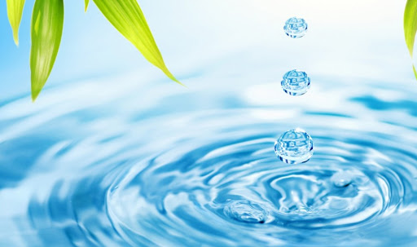
Муниципальное автономное дошкольное образовательное учреждение Детский сад №37 «Берёзка»
ПРОЕКТ
«ВОЛШЕБНИЦА ВОДА»
Исполнители: старшая группа
Воспитатели: Осинцева О.В.,
Родионова А.С.

Slide 2
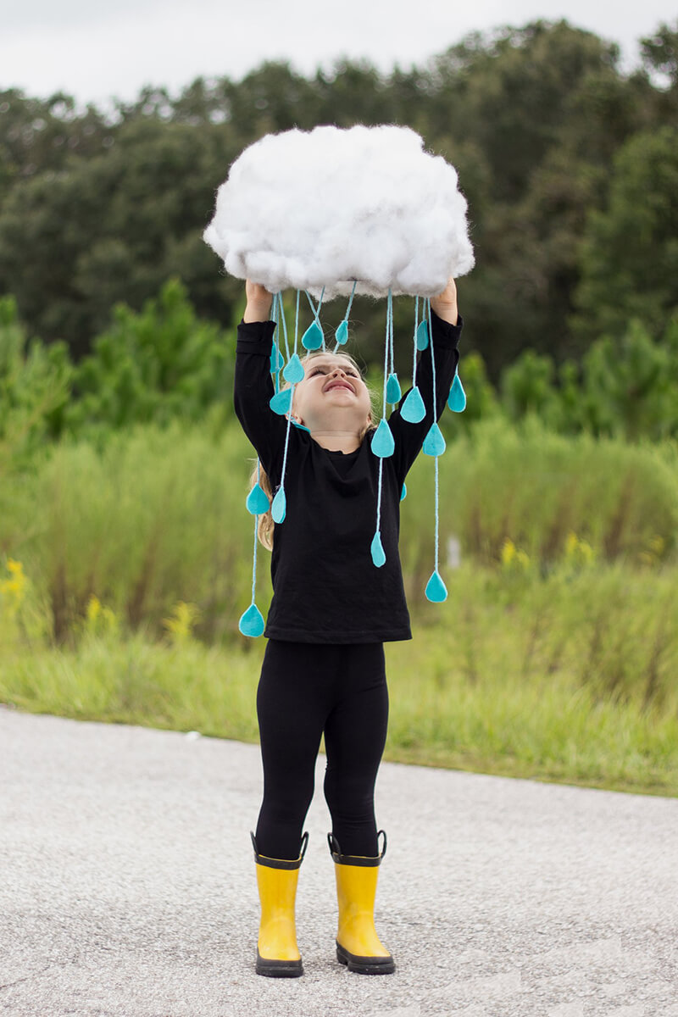
Я бегу струёй из крана,
Бью ключом из-под земли.
Я качаю в океане
Великаны-корабли.
Я прозрачна и текуча,
Я кочую в небе тучей.
Я - и баба снеговая,
И сосулька ледяная!

Slide 3
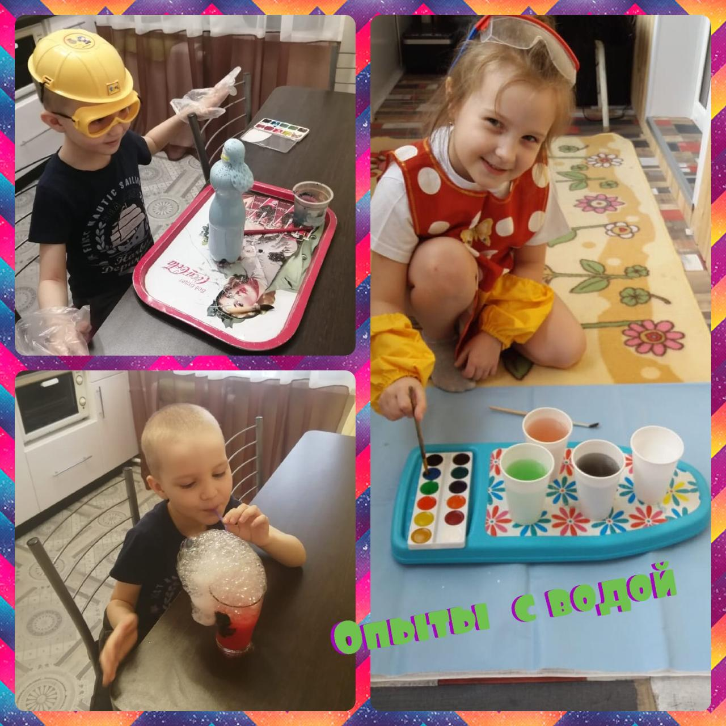
МЫ ПРОВЕЛИ СВОЁ МАЛЕНЬКОЕ ИССЛЕДОВАНИЕ, И РАССКАЖЕМ ВСЁ ПОПОРЯДКУ

Slide 4
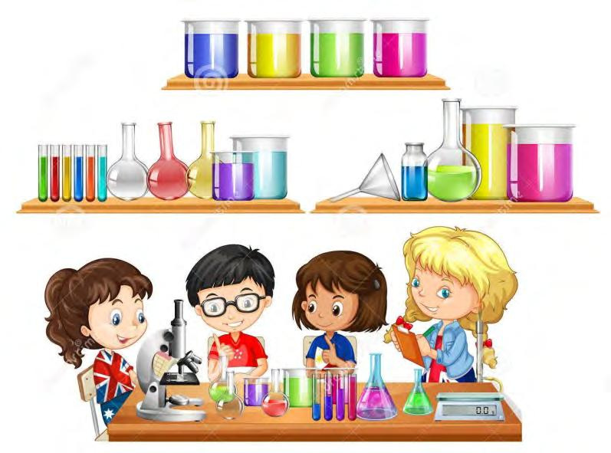

Slide 6
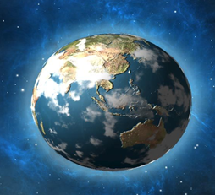
ВОДА В ПРИРОДЕ

Slide 7
Рассмотрим глобус – модель нашей планеты. Такой увидели Землю космонавты из космоса:
Три состояния воды
Я и туча и туман,
Я ручей и океан,
Я летаю и бегу,
И стеклянной быть могу.
Вода в природе существует в трёх состояниях: жидком, твёрдом, газообразном.
При какой температуре вода из жидкого состояния переходит в твёрдое? При температуре 0º С и ниже.

Slide 9
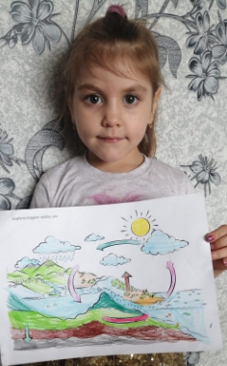
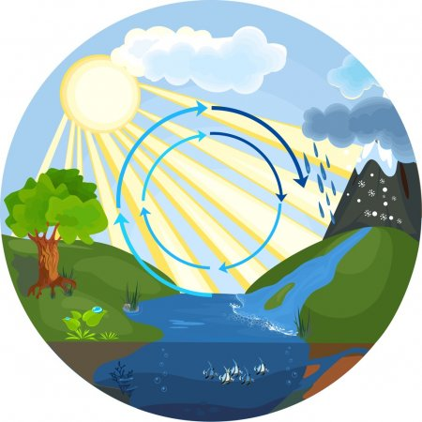
КРУГОВОРОТ воды в природе

Slide 10
После дождя кругом много воды: лужи, капли воды на листьях и траве. Но вскоре нет и их.
КУДА ДЕВАЛАСЬ ВОДА? Она ИСПАРИЛАСЬ.
Вода превращается в пар в любое время года, даже зимой в большой мороз. В воздухе образуются мельчайшие капельки или кристаллики льда – они образуют знакомые всем облака. Воздушные течения пары воды или облака над землёй. Накопившаяся в них влага выпадает в виде дождя или снега на землю.
Это явление называется КРУГОВОРОТ воды в природе.

Slide 11
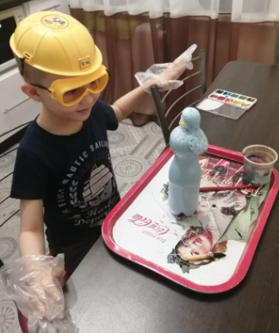
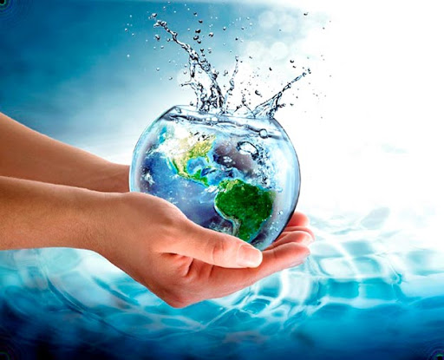
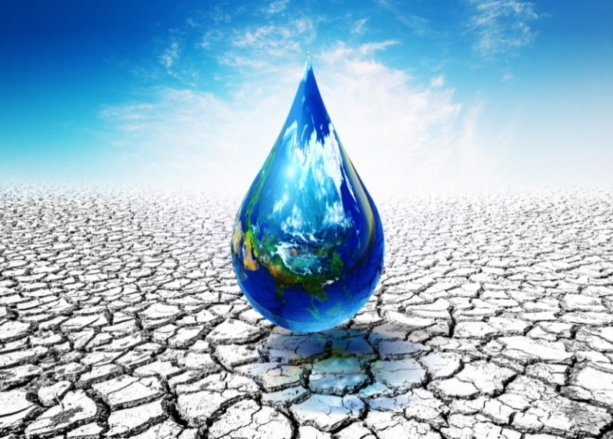
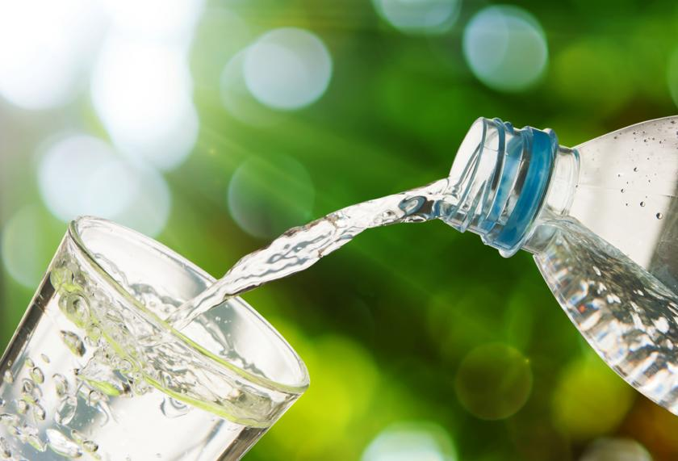
ВОДА в жизни человека

Slide 12
Вода необходима всем живым организмам: растениям, животным и
человеку. Без воды нет жизни на Земле. Живой организм постоянно расходует воду и нуждается в её пополнении.
Человеку в сутки требуется около 2 литров воды. 40-45 суток человек
может прожить без еды. А без воды не проживёт и нескольких суток.
Человек использует воду в сельском хозяйстве для орошения полей, садов. Берегите воду!
Общее количество воды на Земле не уменьшается. Но почему воду надо беречь?
Вода в океанах и морях солёная. А людям, растениям, животным нужна пресная вода. На 100 л воды приходится всего 2 литра пресной. Большая часть воды загрязняется. Государство создаёт заповедники, заказники, используют очистные сооружения.
А как мы, дети, можем сохранять, беречь воду? Просто надо вовремя закрывать кран.
Если в доме течет кран, то струйка всего в иголку толщиной способна вынести 840 литров в день.
А ещё я никогда не выбрасываю мусор в реку и на берег. А вы, ребята?
Не всякая водица для питья годится.
Под лежачий камень вода не течет.

Slide 13
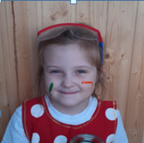
Кто знает, откуда берется вода?
Быть может, из снега?
Быть может, из льда?
А может, с подземных ключей она бьет
И всем она жизнь и цветенье дает.
Чтоб нам о воде все-при все разузнать,
Немало учебников нужно читать.
А так же различных журналов и книг,
Чтоб все ее тайны открылись нам в миг.
Если руки наши в краске,
Если на нос сели кляксы,
Кто тогда нам первый друг,
Снимет грязь с лица и рук?
Без чего не может мама
Ни готовить, ни стирать,
Без чего, скажите вы,
Жить нельзя нам без воды

Slide 14
Берегите воду
Вода - это то, что всем жизнь нам дает. Что силы и бодрости нам придает. Кристально чиста или очень грязна. В любом состоянии полезна она.
Где водится грязь, там лягушки живут. Для них лишь в болоте покой и уют. Для нас же вода должна чистою быть, Что б мы не боялись и мыться, и пить.
Не менее, впрочем, полезна вода.
Которая в виде замерзшего льда.
Она охлаждает, морозит, бодрит.
И в зной нам прохладу и радость дарит.
Давайте же воду все будем беречь.
От трат неразумных ее все стеречь.
Иначе закончится может вода,
И жизнь на планете затихнет тогда.

Slide 15
Наши выводы:
В результате изученных нами материалов в рамках данного проекта, мы поняли:
­– Где нет воды, там нет и жизни. Трава, деревья, животные и человек не могут жить без воды.
– Вода нужна человеку не только для питья и приготовления пищи, она играет огромную гигиеническую роль в жизни человека.
– Вода приводит в движение машины, вырабатывающие электрический ток.

Slide 16
Выводы и итоги работы
– Расширились наши знания о воде.
– Научились находить необходимый материал, работать с интернетом, энциклопедией, художественной литературой, ручным трудом.
– Появился интерес к самостоятельному изучению интересных материалов, тем.

Slide 17
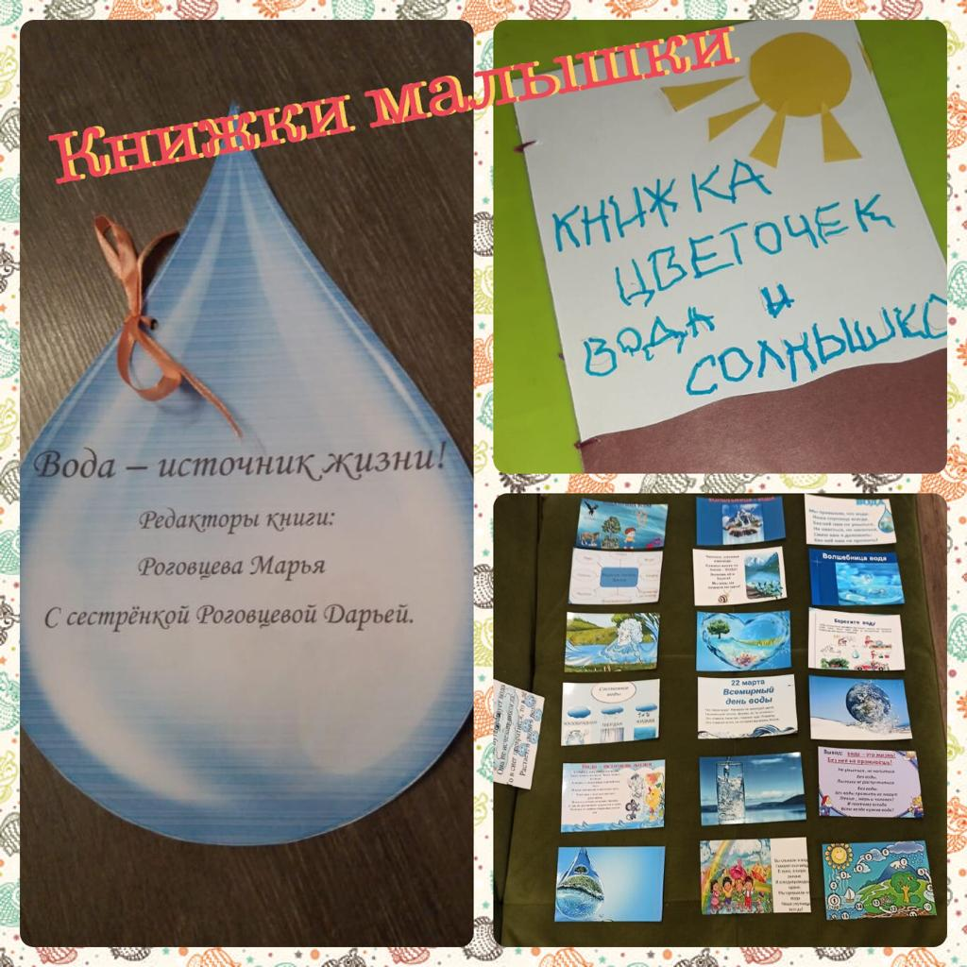
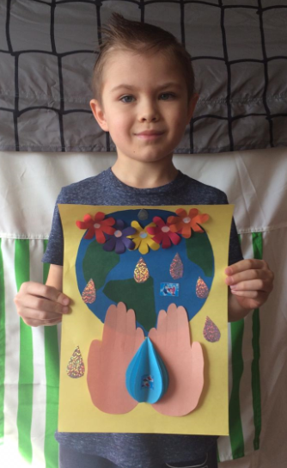

Slide 18
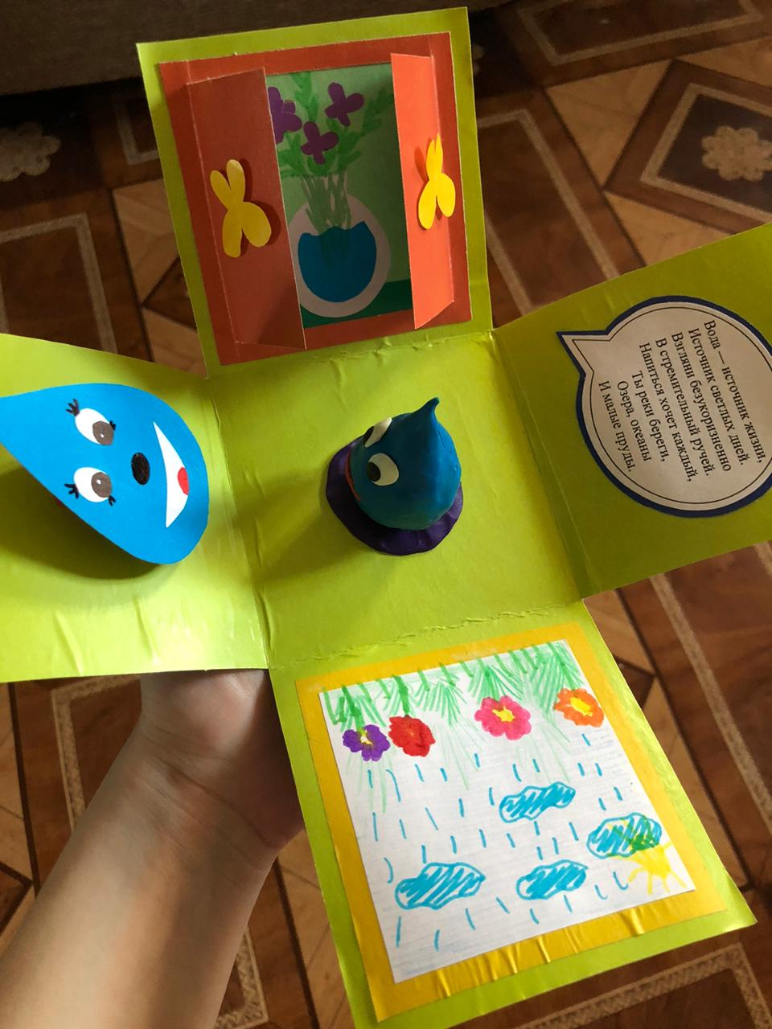

Slide 19
Значение воды в природе и жизни человека
Вода нужна человеку не только для питья и приготовления пищи. Водой мы моемся, в ней стираем бельё. Она необходима для поддержания чистоты в жилищах, общественных зданиях, на улицах.
По воде человек передвигается на лодках и пароходах, перевозит продукты и машины, сплавляет лес.
Вода приводит в движение машины, вырабатывающие электрический ток. Она нужна фабрикам, заводам и железным дорогам.
Подумай, как ты используешь воду в своей жизни, много ли тратишь ее, какая примерно часть воды идет на утоление жажды, а какая – на разные бытовые нужды.

